Slide 1

Trường Tiểu học Vĩnh Hòa A
m«n ©m nh¹c líp 5
GV: Trần Thị Thúy Diễm
Năm học: 2021 - 2022

Slide 2





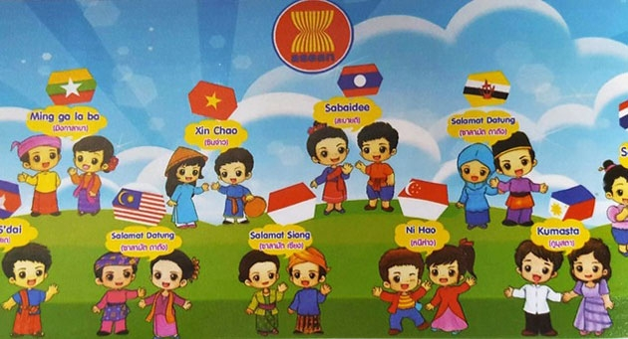

Slide 3

Tiết 1
Âm Nhạc
Ôn tập một số bài hát đã học ở lớp 4
1. Quốc ca Việt Nam
2. Em yêu hòa bình
3. Chúc mừng
4. Thiếu nhi thế giới liên hoan

Slide 4



KHỞI ĐỘNG GIỌNG
Là la lá la là
Notes:
4

Slide 5
1. QUỐC CA VIỆT NAM
Nhạc và lời: Văn Cao
Đoàn quân Việt Nam đi chung lòng cứu quốc.
Bước chân dồn vang trên đường gập ghềnh xa.
Cờ in máu chiến thắng mang hồn nước.
Súng ngoài xa chen khúc quân hành ca.
Đường vinh quang xây xác quân thù.
Thắng gian lao cùng nhau lập chiến khu.
Vì nhân dân chiến đấu không ngừng.
Tiến mau ra sa trường.
Tiến lên! Cùng tiến lên!
Nước non Việt Nam ta vững bền.
Notes:
adfasfasfasfasfasdf

Slide 6

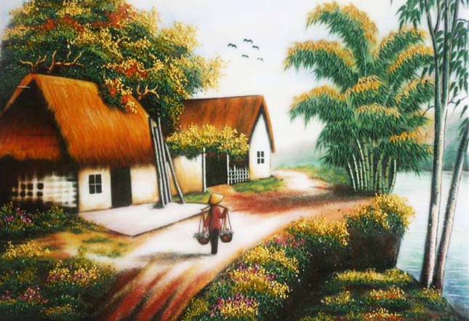

Em yêu hoà bình yêu đất nước Việt Nam.
Yêu từng gốc đa bờ tre đường làng.
Em yêu xóm nhỏ nơi mà em khôn lớn.
Yêu những mái trường rộn rã lời ca.
Em yêu dòng sông hai bên bờ xanh thắm.
Dòng nước êm trôi lắng đọng phù sa
Em yêu cánh đồng thơm mùa lúa mới
Giữa đám mây vàng có đàn cò trắng bay xa.

Slide 7



Cùng đàn cùng hát vang lừng, họp vào ngày Tết tưng bừng, nhịp nhàng cùng hát vui bên người thân. Nhớ mãi phút giây êm đềm, sống bên nhau bao bạn hiền, hát lên tình thiết tha lâu bền.
Cùng đàn cùng hát vang lừng, họp vào ngày Tết tưng bừng, nhịp nhàng cùng hát vui bên người thân. Nhớ mãi phút giây êm đềm, sống bên nhau bao bạn hiền, hát lên tình thiết tha lâu bền.
Notes:
adfasfasfasfasfasdf

Slide 8
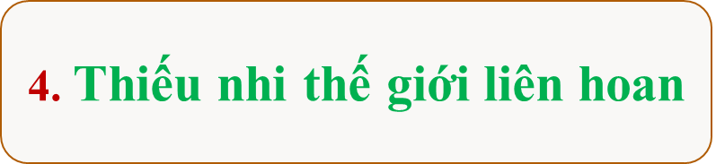
Vui liên hoan thiếu nhi thế giới. Ta ca hát vang lên niềm vui. Ca vang lên vang lên tay tay nắm qua biển núi. Trong tương lai tươi sáng tiến lên theo nhịp đời. Vang khúc ca yêu đời.
Vàng đen trắng nước da không chia tấm lòng. Cơn chiến chinh không ngăn chúng ta trao tình. Cùm hoặc gông không ngăn lòng ta ước mong. Một ngày sáng tươi cùng nhau liên hoan thái bình. (Vui liên hoan ...)
Ngàn dặm xa không ngăn anh em kết đoàn. Biên giới sâu không ngăn mối dây thâm tình. Loài giặc kia không ngăn tình yêu chứa chan. Của đoàn thiếu nhi hằng mong yên vui thái bình.

Slide 9

Củng cố, dặn dò
Các em mở sách giáo khoa Âm nhạc – Trang 4,
đọc bài đọc thêm “BÁC HỒ VỚI BÀI HÁT KẾT ĐOÀN” nhé!

Slide 10




CHÚC CÁC EM CHĂM NGOAN, HỌC GIỎI NHÉ!

